Slide 1

2025 Big-Data Project
<Report>
전국 각지의
전세사기 비율은 어느 정도 일까?
인하공전 컴퓨터정보과
202144022 김 성 수
지도 교수 | 민정혜 교수님

Slide 2
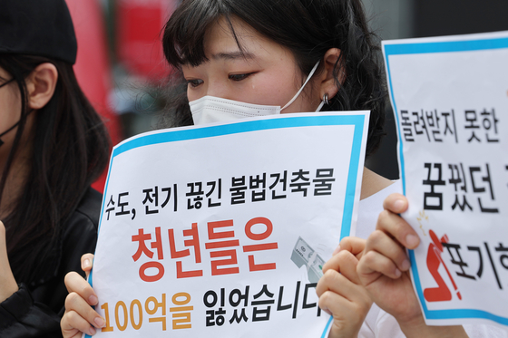

주제 선정 이유
2022년 12월 경 대한민국을 떠들썩하게 한 사건인 ‘2022년 빌라왕 사태’ 부터 시작하여, 오늘 날 2025년까지도 전세사기 사건은 계속 발생하고 있다.
이 피해의 비율이 전국적으로 어느 정도인지 파악하기 위해 이번 프로젝트
주제로 선정하게 되었다.

Slide 3
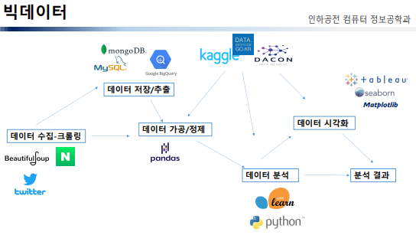
프로젝트 범위
데이터 수집(공공포털) -> 데이터 가공/정제 -> 시각화 및 분석 -> 분석 결과

Slide 4

데이터 수집
수집기간 : 2025-08-25 ~ 2025-09-01
수집방법 : 공공데이터포털
사용 데이터
부산광역시_전세사기 발생건수_20250331.csv
-> busan.csv로 파일 이름 변경
광주광역시_전세사기피해자 결정 현황_20250331.csv
-> gwangju.csv로 파일 이름 변경
울산광역시_구군별 전세사기피해자 결정건수_20250228.csv
-> ulsan.csv로 파일 이름 변경
인천광역시_연도별 연령별 전세사기 관련 통계_20250327.csv
-> incheon.csv로 파일 이름 변경

Slide 5
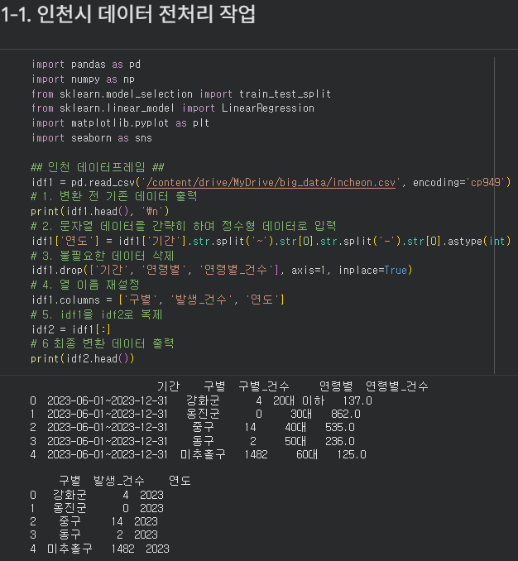
데이터 가공 및 정제(전처리_인천)
변환 전 기존 데이터를 출력하여 변경할 부분 확인
문자열 데이터를 간략히 요약하여 정수형
데이터로 재입력
불필요한 데이터 삭제
열 이름 재설정
변경된 idf1을 idf2로 복제
최종 변환 데이터 출력

Slide 6
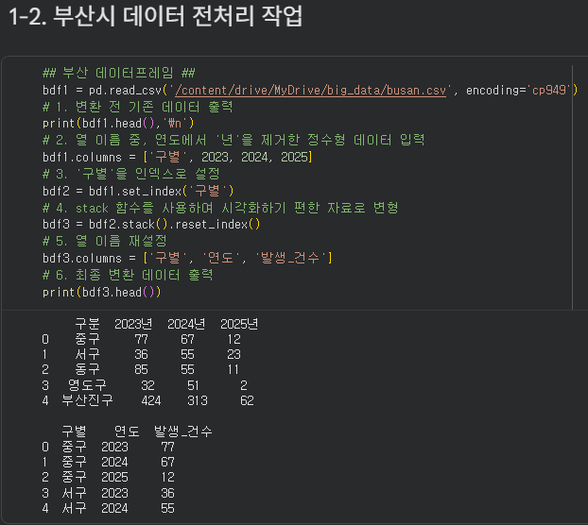
데이터 가공 및 정제(전처리_부산)
변환 전 기존 데이터를 출력하여 변경할 부분 확인
열 이름 중, 연도에서 ‘년＇을 제거한 정수형 데이터 입력
‘구별’ 열을 인덱스로 설정
Stack 함수를 사용하여 시각화하기 편한 자료로 변형
최종 변환 데이터 출력

Slide 7
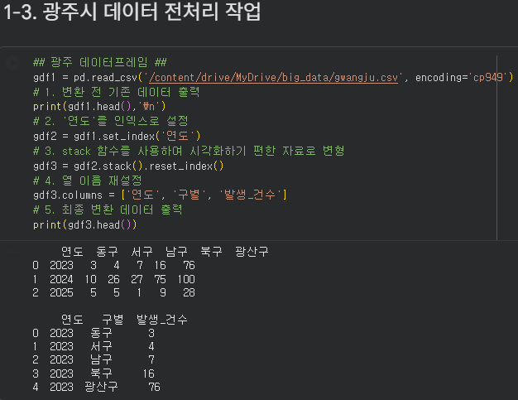
데이터 가공 및 정제(전처리_광주)
변환 전 기존 데이터를 출력하여 변경할 부분 확인
‘연도’ 열을 인덱스로 설정
Stack 함수를 사용하여 시각화하기 편한 자료로 변형
열 이름 재설정
최종 변환 데이터 출력

Slide 8
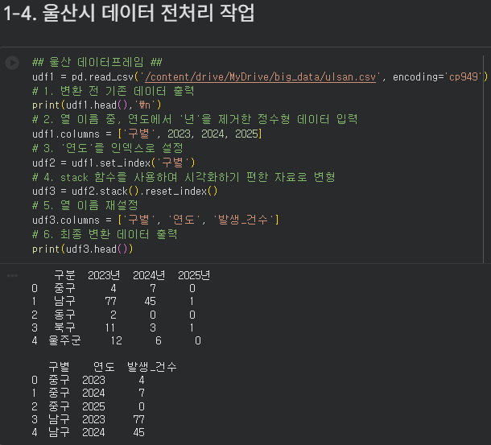
데이터 가공 및 정제(전처리_울산)
변환 전 기존 데이터를 출력하여 변경할 부분 확인
열 이름 중, 연도에서 ‘년’을 제거한 정수형
데이터 입력
‘연도’를 인덱스로 설정
열 이름 재설정
최종 변환 데이터 출력

Slide 9
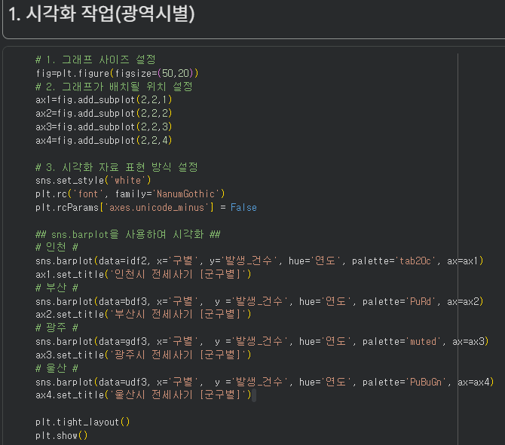
시각화 작업(광역시별)
시각화 작업을 위해 그래프 사이즈를
설정
그래프가 배치될 위치를 설정
시각화 자료 표현 방식 설정
각각 해당 데이터를 sns.barplot을
사용하여 시각화 및 배치 위치 설정
※ (이때, 색상은 각 지역 대표 색으로 설정)

Slide 10
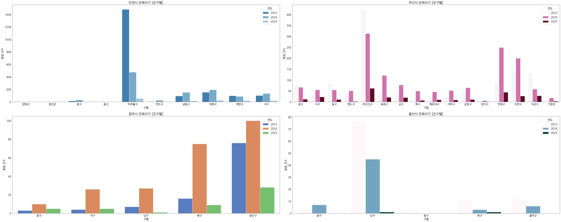
시각화 작업(광역시별_결과)

Slide 11
시각화 작업(광역시별_결과_인천)

Slide 12
시각화 작업(광역시별_결과_부산)

Slide 13
시각화 작업(광역시별_결과_광주)

Slide 14
시각화 작업(광역시별_결과_울산)

Slide 15
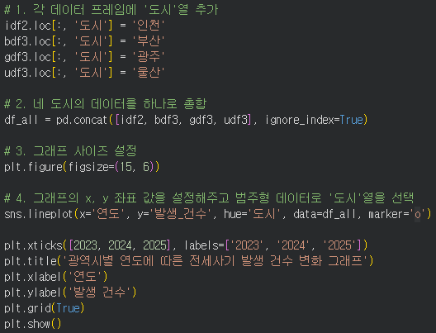
시각화 작업(전국)
각 데이터 프레임에 ‘도시‘ 열 추가
네 도시의 데이터를 하나로 총합
그래프 사이즈 설정
그래프의 x, y 좌표 값을 설정해주고
범주형 데이터로 ‘도시’열을 선택

Slide 16
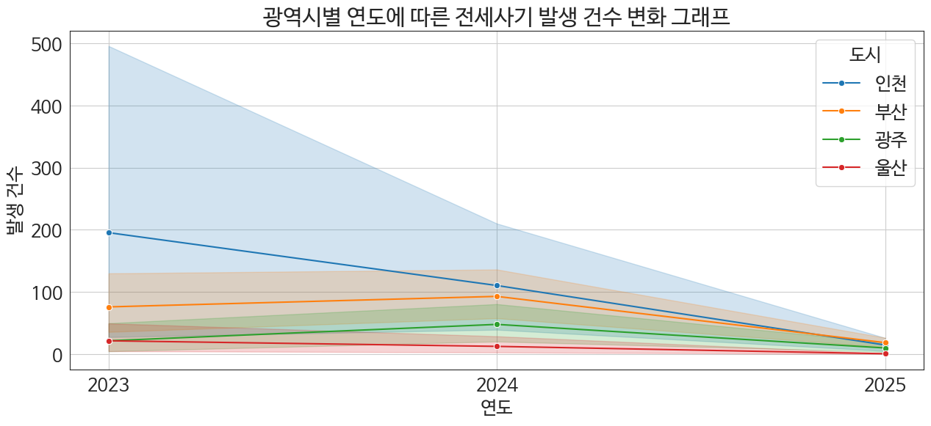
시각화 작업(전국_결과)

Slide 17
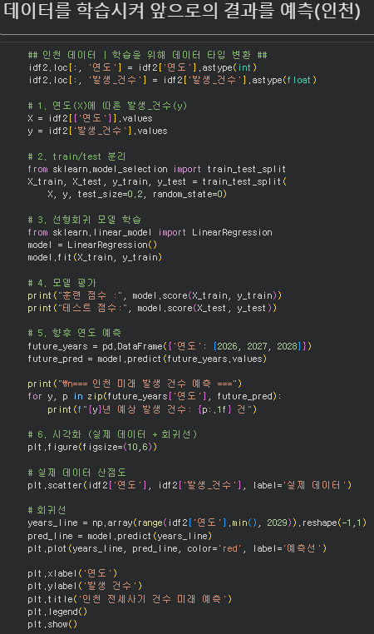
머신러닝(인천)

Slide 18
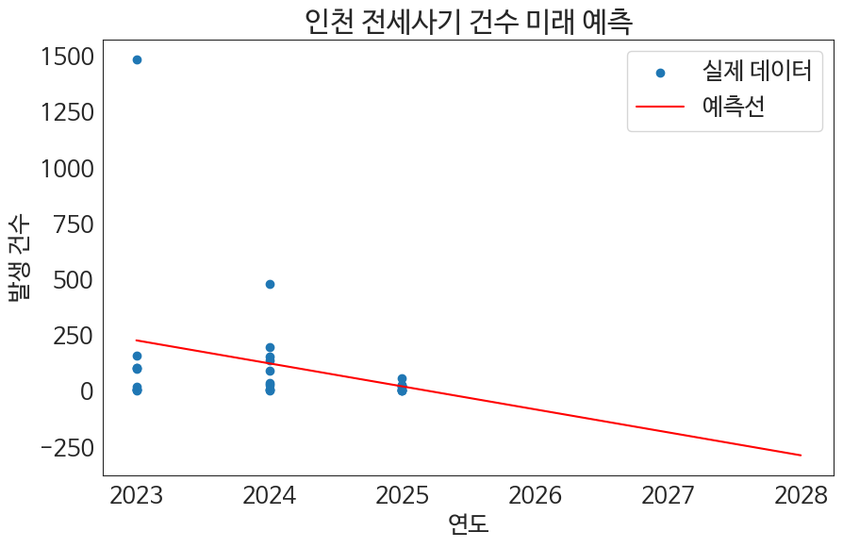
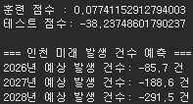
머신러닝(인천_결과)

Slide 19
결론
시각화를 하여 본 결과, 인천에선 미추홀구, 부산에선 부산진구,
광주는 광산구, 울산은 남구에서 가장 많은 전세사기를 당하였다.
전국적으로는 인천이 가장 높은 사기율을 보였고, 두 번째는 부산,
세 번째는 광주, 마지막으로 울산이었다.
머신러닝은 데이터가 적고, 편차가 심하다 보니 그리 좋은 성능은 보이지 않지만,
요즘 전세사기 예방, 방지 시스템 등이 잘 마련되고 있으니 그렇게 틀린 내용도 아니라는 생각이 든다.

Slide 20
감사합니다
https://github.com/oneiric577/BigData-Project_2025

